Slide 1
第四章内容总结
§1 向量范数、矩阵范数、谱半径及有关性质
  (1) 向量范数定义
    ||X||₁ ||X||₂ ||X||∞
  (2) 矩阵范数定义
  当定义一种矩阵范数时，应当使它能与某种向量范数相容
  向量范数具有等价性，如果在一种范数意义下向量序列收敛时，则在任何一种范数意义下该向量亦收敛
Notes:
Confidential, for review onlyBorland
向量范数是用来度量向量长度的

Slide 2
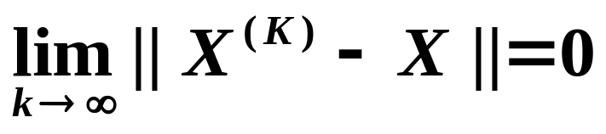
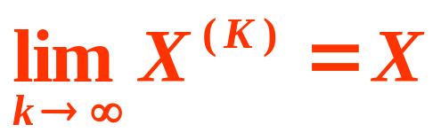
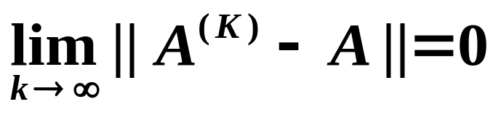
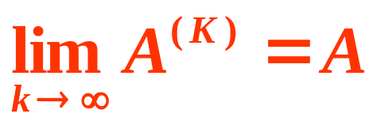
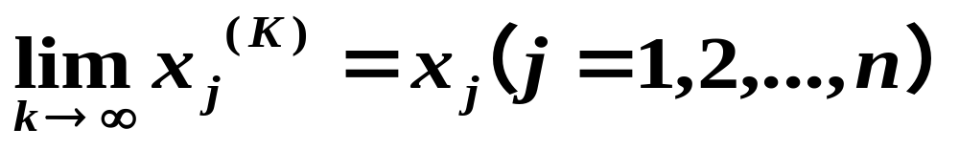
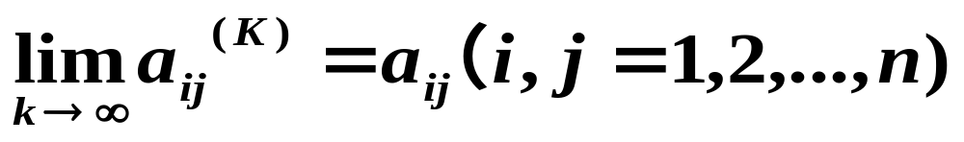
第四章内容总结
(3)向量、矩阵收敛问题的定义和定理
  定义4.3 4.4
定理4.2 R^{n}中的向量序列{X^{(k)}}收敛于R^{n}中的向量X的必要充分条件是
其中x_{j}^{(k)}和x_{j}分别表示X^{(k)}和X中的第j个分量
定理4.3 n阶方阵序列{A^{(k)}}收敛于n阶方阵A的充分必要条件是
Notes:
Confidential, for review onlyBorland
从前面定义可以直接推出下面的定理
由范数的等价性知，只要对某种范数证明定理即可，取无穷防暑，结果是明显的
定理4.2说明，R^{n}空间中向量序列的收敛可以归结为各坐标分量的收敛
定理4.3说明，矩阵序列的收敛可以归结为对应元素序列的收敛

Slide 3
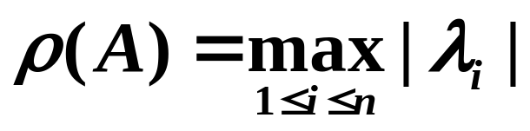
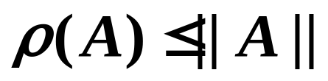
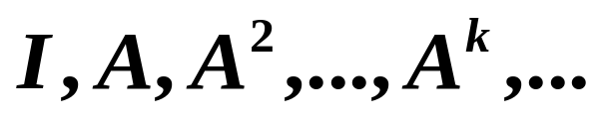
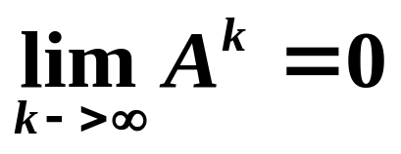
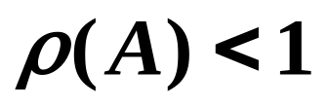
第四章内容总结
(3)谱半径的定义和定理
  定义4.5
定理4.5 设A是任意n阶方阵，由A的各次幂所组成的矩阵序列
收敛于零，即
的必要充分条件是
Notes:
Confidential, for review onlyBorland
矩阵A的谱半径不超过不超过它的任何一种范数，即||A||是A的特征值的上界。

Slide 4
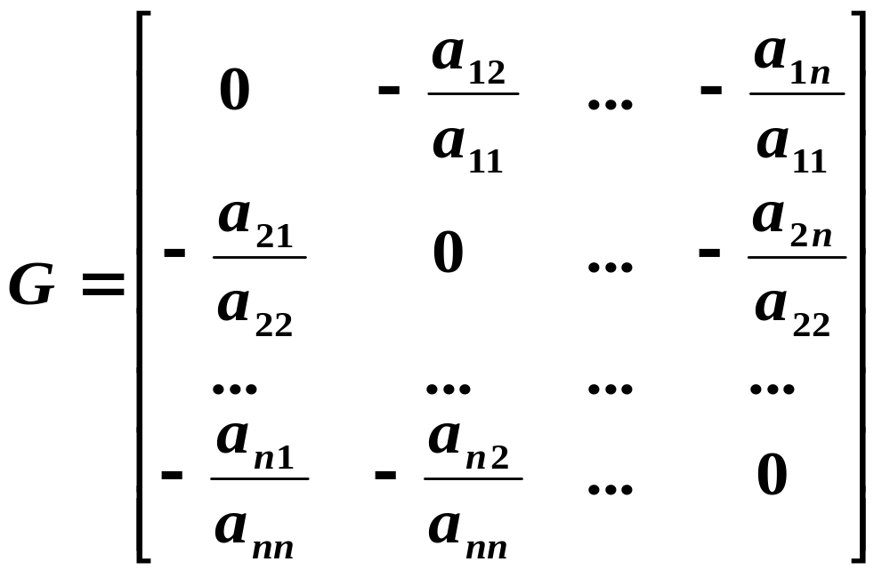
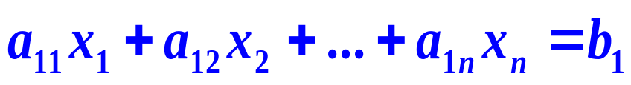
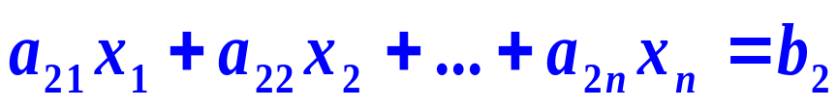
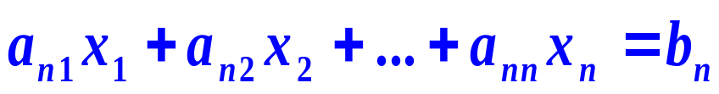
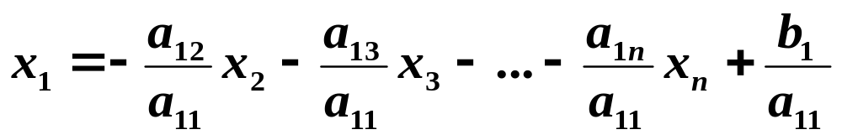
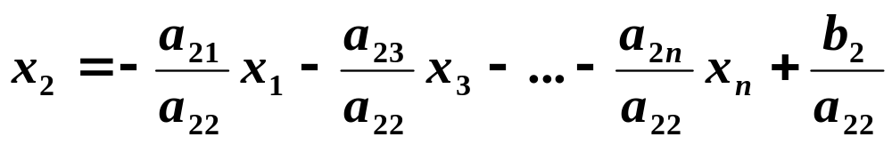
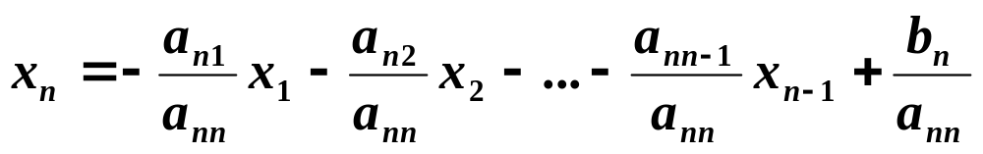
第四章内容总结
雅克比迭代法
^{(k+1)}
^{(k)}
^{(k)}
^{(k)}
迭代矩阵
^{(k+1)}
^{(k)}
^{(k)}
^{(k)}
^{(k+1)}
^{(k)}
^{(k)}
^{(k)}

Slide 5
第四章内容总结
高斯-赛德尔迭代法
^{(k+1)}
^{(k)}
^{(k)}
^{(k)}
^{(k+1)}
^{(k+1)}
^{(k)}
^{(k)}
^{(k+1)}
^{(k+1)}
^{(k+1)}
^{(k+1)}

Slide 6

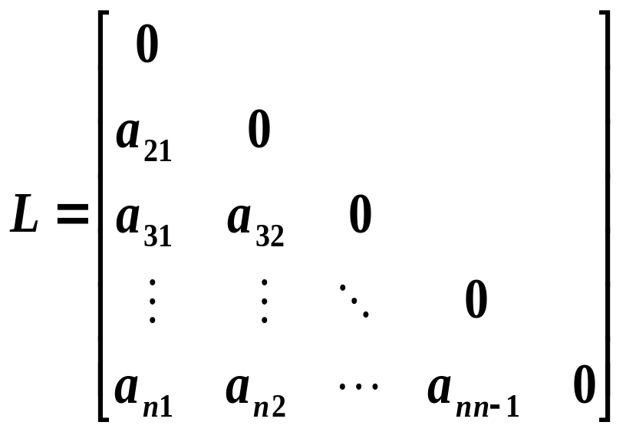
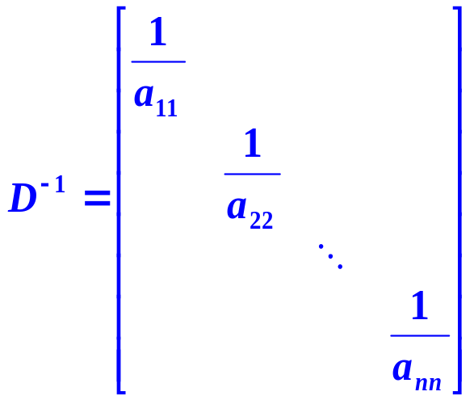
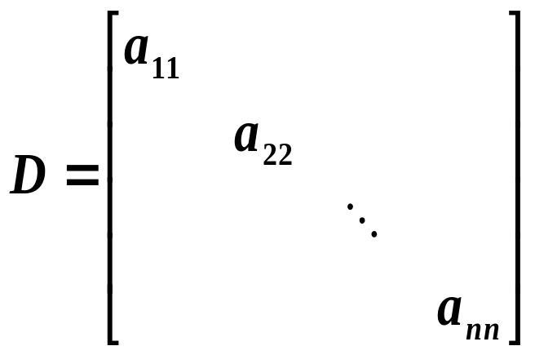
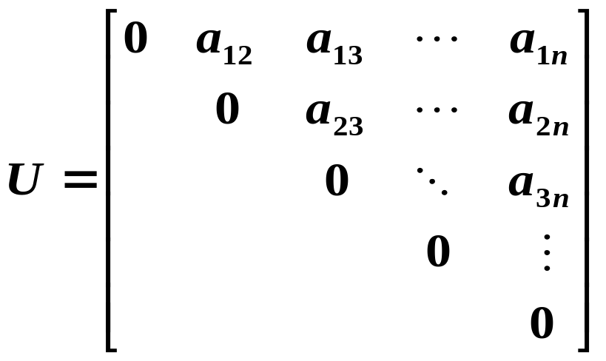
第四章内容总结
高斯-赛德尔迭代法的迭代矩阵为
G= -(D+L)⁻¹U

Slide 7
第四章内容总结
有关收敛的判别——迭代矩阵
定理4.6 对任何初始向量X⁽⁰⁾和常数项N，由迭代公 式
X^{(k+1)} =MX^{(k)}+N (k=0,1,2,…)
  产生的向量序列{X^{(k)}}收敛的必要充分条件是
Notes:
Confidential, for review onlyBorland
迭代的收敛性只与迭代矩阵的谱半径有关
迭代是否收敛与系数矩阵A及演变方式有关
与常数项和初始向量的选择无关。

Slide 8
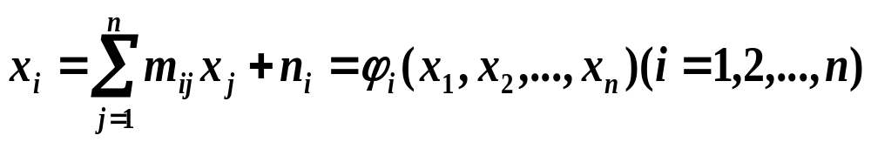
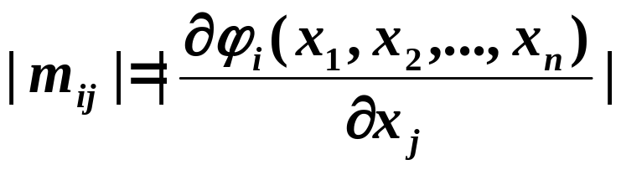
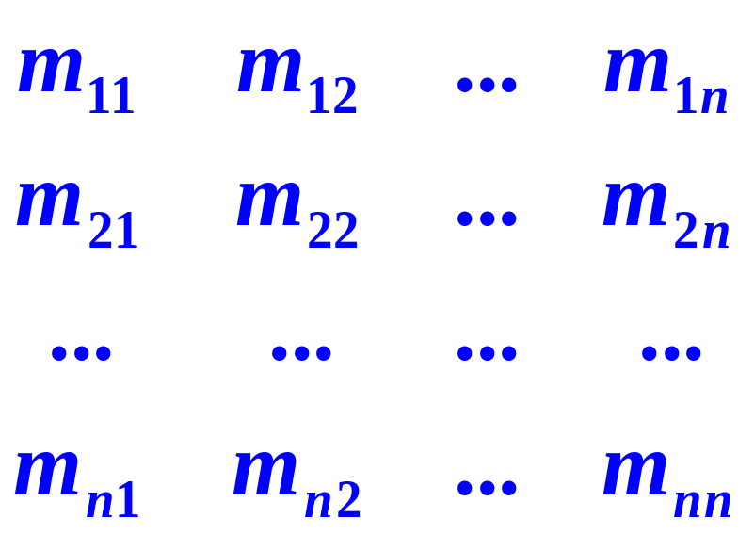
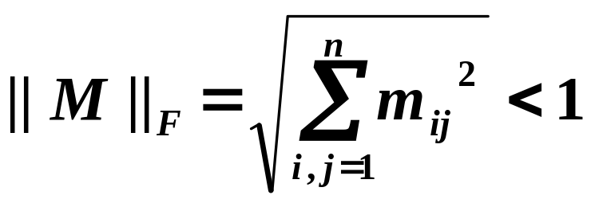
第四章内容总结
简单迭代法、赛德尔迭代法收敛的三个充分条件
||M||∞=max{μ_{i}}<1
||M||₁= max{v_{i}}<1

Slide 9
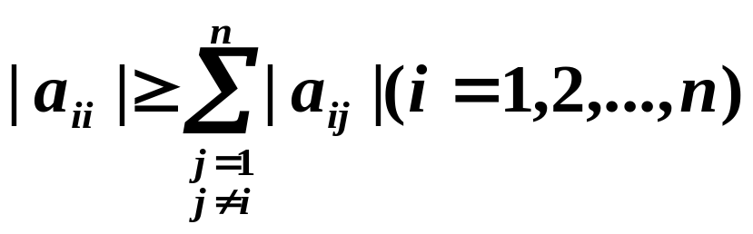
第四章内容总结
有关收敛的判别——系数矩阵
定理4.9 若系数矩阵A不可约且具有对角占优，则雅可比迭代法必定收敛
定理4.10 若系数矩阵A不可约且具有对角占优，则高斯-赛德尔迭代法必定收敛
定义 若矩阵A的对角线元素满足
且至少有一个i值，使上式中有严格不等号成立，则称A具有对角占优。
Notes:
Confidential, for review onlyBorland
迭代的收敛性只与迭代矩阵的谱半径有关
迭代是否收敛与系数矩阵A及演变方式有关
与常数项和初始向量的选择无关。

Slide 10
第四章内容总结
松弛法
  松弛的含义
    设x₁,x₂,…,x_{n},为α₁, α₂,…,α_{n}的近似值，记
    r_{i}=b_{i}-(a_{i1}x₁+a_{i2}x₂+…+ a_{in}x_{n}) (i=1,2,…,n)
  则称r_{i}为线性方程组第i个方程的残差(残余或余量)。

Slide 11
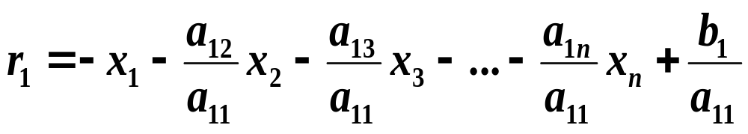
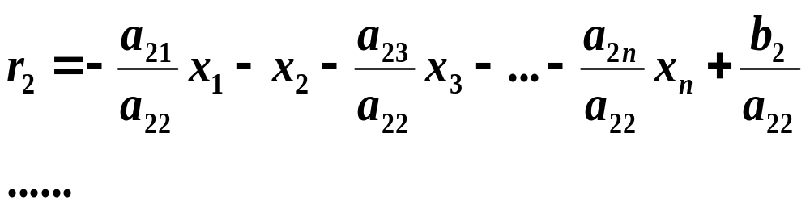
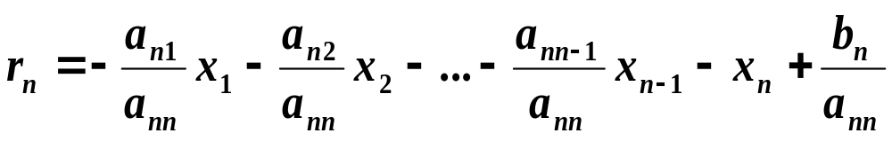
第四章内容总结
按|r_{i}|最大实施松弛方法

Slide 12
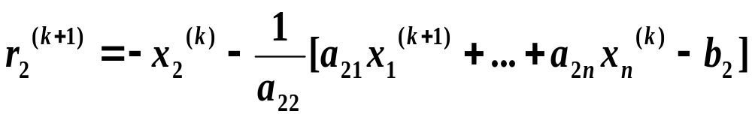
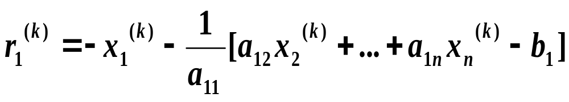
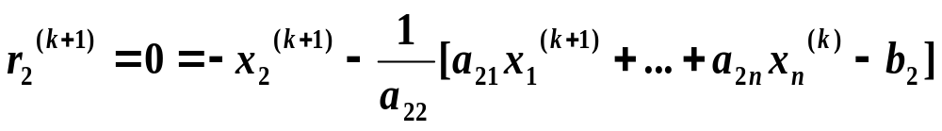
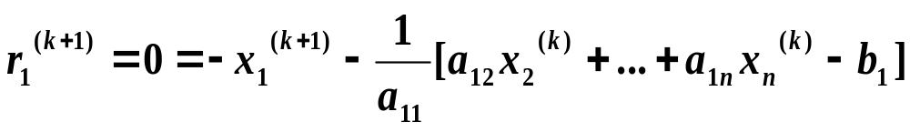
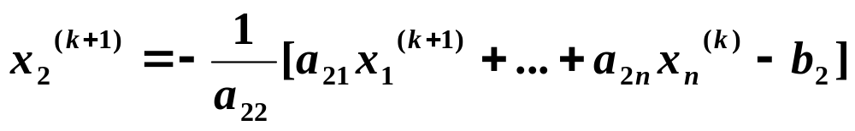
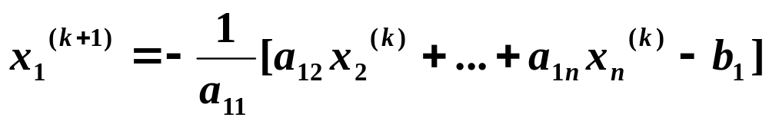
第四章内容总结
按方程次序实施松弛的方法——逐次松弛法(赛德尔迭代法)

Slide 13
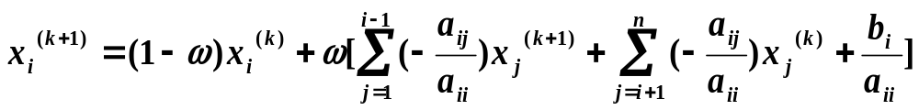
第四章内容总结
松弛法可以看作赛德尔迭代法的加速、赛德尔迭代法是松弛法的特例
带有松弛因子的逐次松弛法
X^{(k+1)}=M₁ X^{(k+1)} + M₂ X^{(k)} +N
ω=1
ω>1 超松弛
ω<1 低松弛
ΔX = X^{(k+1)} - X^{(k)}
= M₁ X^{(k+1)} + M₂ X^{(k)} +N - X^{(k)}
X^{(k+1)} = X^{(k)} + ΔX 赛德尔迭代法
X^{(k+1)} = X^{(k)} + ω ΔX
= X^{(k)} – ω (X^{(k+1)} - X^{(k)})
= (1- ω)X^{(k)} – ω (M₁ X^{(k+1)} + M₂ X^{(k)} +N)

Slide 14
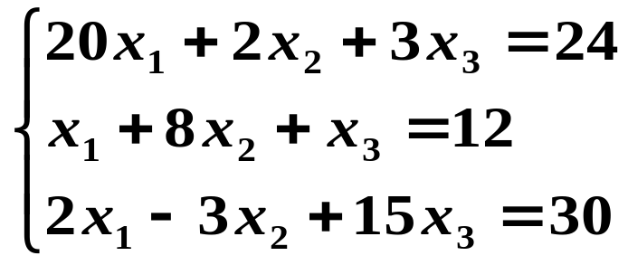
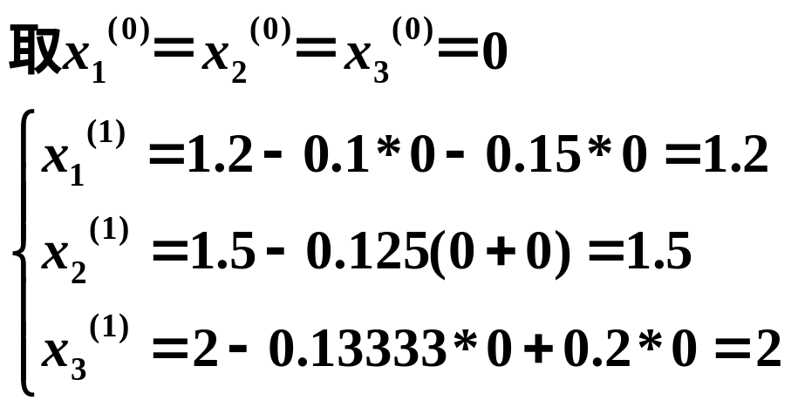
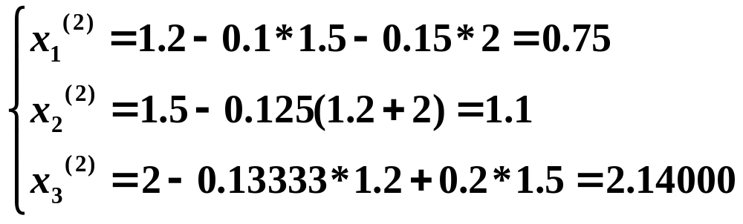
习 题 四
1. 用简单迭代法、赛德尔迭代法解线性方程组
解: (1) 因系数矩阵对角占优且不可约，所以简单迭代法收敛
x₁=1.2-0.1x₂-0.15x₃
x₁ ^{(k+1)} =1.2-0.1x₂ ^{(k)} -0.15x₃ ^{(k)}
x₂=1.5-0.125(x₁+ x₃)
x₂ ^{(k+1)} =1.5-0.125(x₁ ^{(k)} + x₃ ^{(k)} )
x₃=2-0.13333x₁+0.2x₂
x₃ ^{(k+1)} =2-0.13333x₁ ^{(k)} +0.2x₂ ^{(k)}

Slide 15
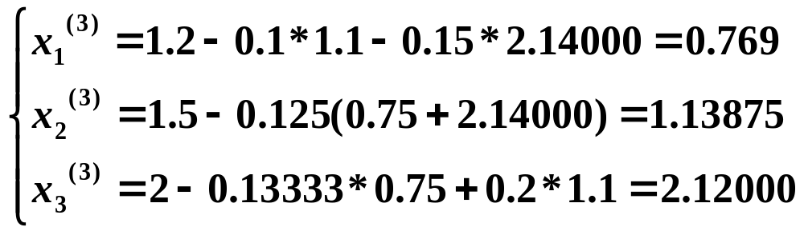
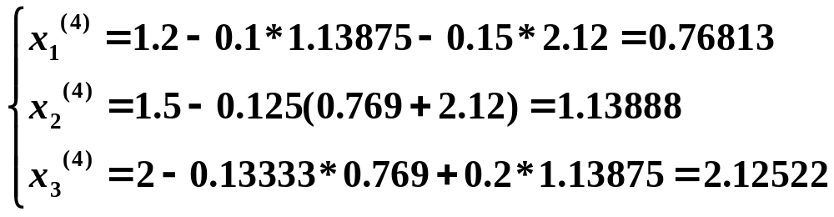
习 题 四
∴x₁= 0.768, x₂=1.139, x₃=2.125

Slide 16
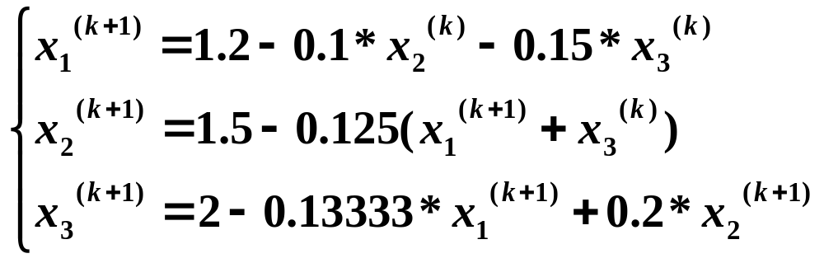
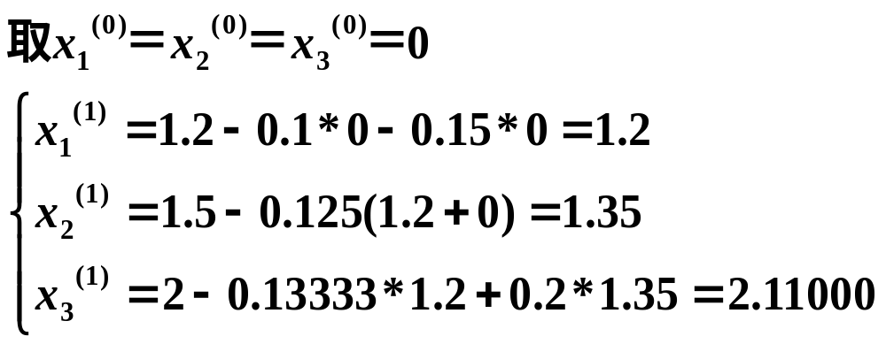
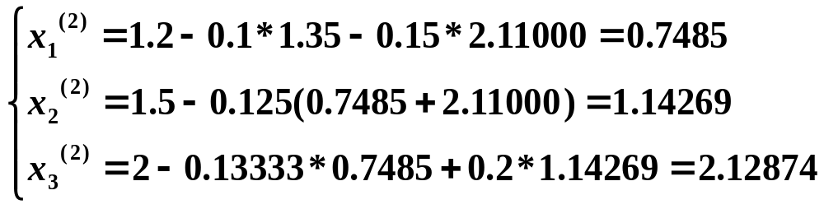
习 题 四
解: (2) 因系数矩阵对角占优且不可约,所以G-S法收敛
….. ∴x₁= 0.768, x₂=1.139, x₃=2.125
Notes:
Confidential, for review onlyBorland

Slide 17
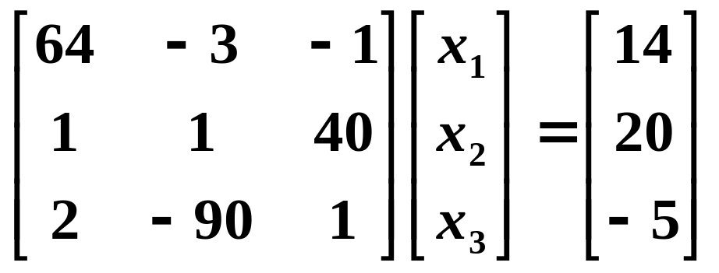
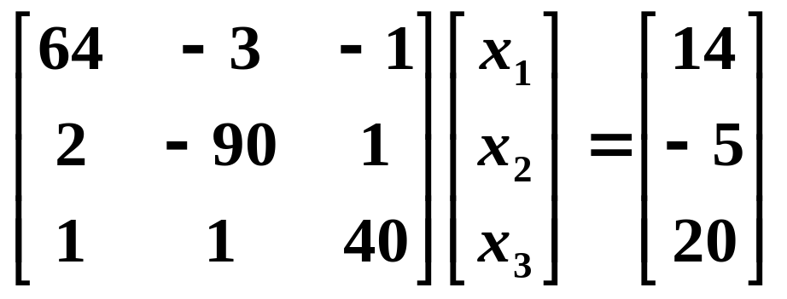
习 题 四
2. 把下列方程组化成等价的方程组，使之能应用高斯赛德尔迭代法进行求解，并写出迭代公式
解：将第三个方程和第二个方程进行调换

Slide 18
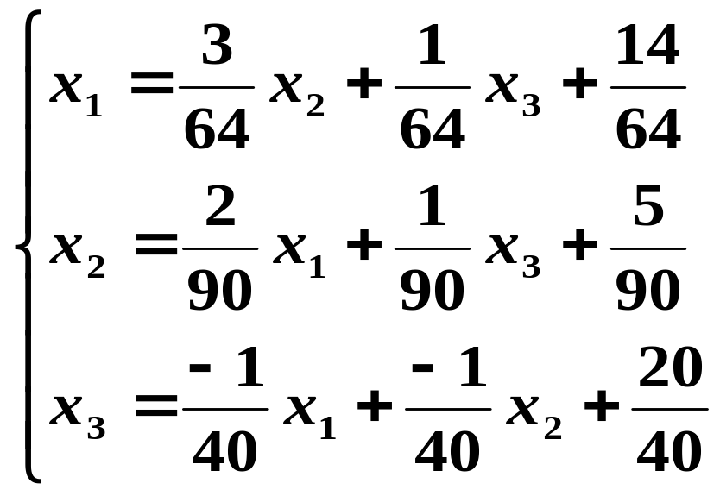
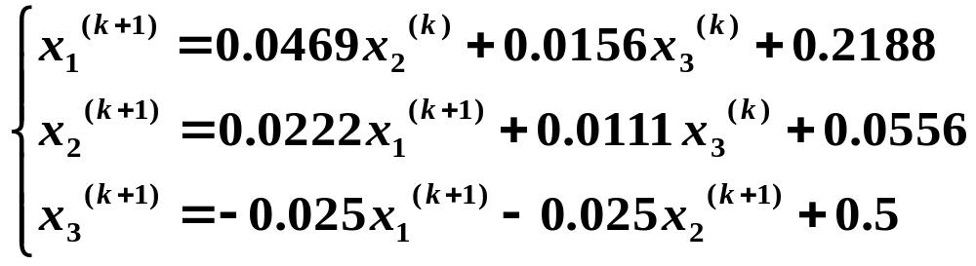
习 题 四

Slide 19
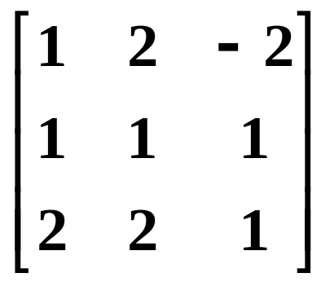


习 题 四
6.设线性方程组AX=B的系数矩阵如下，证明雅可比迭代法收敛，高斯赛德尔迭代法发散
解: (1)用雅可比迭代法的迭代矩阵是

Slide 20


习 题 四
其特征方程是
λ₀= λ₁= λ₂=0 ，ρ(G)=0, 用雅可比迭代法收敛

Slide 21






习 题 四
(2)<方法一>求高斯赛德尔迭代法的迭代矩阵
G=-(D+L)⁻¹U
ρ(G)=2, 用高斯赛德尔迭代法不收敛

Slide 22




习 题 四
(2)<方法二>求高斯赛德尔迭代法的迭代矩阵的特征向量
λ₀= 0，λ₁= λ₂=2 ，ρ(G)=2, 用高斯赛德尔迭代法不收敛

